Slide 1
Chương cuối cùng
Điện Hóa Học

Slide 2
1. Các khái niệm về phản ứng oxy hóa khử
Phản ứng oxy hóa khử: là phản ứng có sự thay đổi số oxy hóa của các nguyên tố tham gia phản ứng. Trong phản ứng
Ví dụ: H⁽¹⁺⁾Cl + Zn ⁰ → Zn⁽⁺²⁾Cl₂ + ½ H₂ ⁽⁰⁾
(có sự thay đổi số oxy hóa)
HCl + ZnO → ZnCl₂ + H₂O
(không có sự thay đổi số oxy hóa)

Slide 3
1. Các khái niệm về phản ứng oxy hóa khử
Chất oxy hóa (bị khử): chất nhận electron, sau phản ứng số oxy hóa giảm.
Chất khử (bị oxy hóa): chất cho electron, sau phản ứng số oxy hóa tăng.
Zn ⁽⁰⁾ + Cu ⁽²⁺⁾ SO₄ → Zn ⁽²⁺⁾ SO₄ + Cu ⁽⁰⁾
e
Kẽm là chất khử, ion đồng là chất oxy hóa.

Slide 4
1. Các khái niệm về phản ứng oxy hóa khử
Quá trình oxy hóa một chất: là quá trình chất đó bị mất electron
Zn - 2e → Zn²⁺
Dạng khử (I) - ne → Dạng oxy hóa (I)
Quá trình khử một chất: là quá trình chất đó nhận electron
Cu²⁺ + 2e → Cu
Dạng oxy hóa (II) + ne → Dạng khử (II)
(Dạng khử là dạng có số oxy hóa thấp, dạng oxy hóa là dạng có số oxy hóa cao)

Slide 5
1. Các khái niệm về phản ứng oxy hóa khử
Tổng quát một phản ứng oxy hóa khử có thể như sau:
Ox (I) + ne → Kh (I) (1)
Kh (II) - ne → Ox (II) (2)
-------------------------------------------------------------------
Ox (I) + Kh (II) → Kh(I) + Ox (II)
và (2) là các bán phản ứng
Một chất có thể có nhiều dạng oxy hóa và dạng khử khác nhau

Slide 6
2. Cân bằng phản ứng oxy hóa khử
Để cân bằng một phản ứng oxy hóa khử đầu tiên phải xác định các dạng oxy hóa / khử trước và sau phản ứng.
Tiến hành lần lượt trên từng bán phản ứng các bước:
  Cân bằng điện tử
  Cân bằng điện tích (thêm H⁺ hoặc OH⁻ vào bên trái phản ứng)
  (Dựa vào bước này ta sẽ biết phản ứng xảy ra trong môi trường nào)
  Cân bằng nguyên tố ( thêm H₂O vào bên phải)

Slide 7
3. Nguyên tố galvanic.
Là một thiết bị chuyển hóa năng thành điện năng.
Ví dụ: chuyển năng lượng của phản ứng
Zn + CuSO₄ → Cu + ZnSO₄
thành dòng điện có thể sử dụng được.

Slide 8
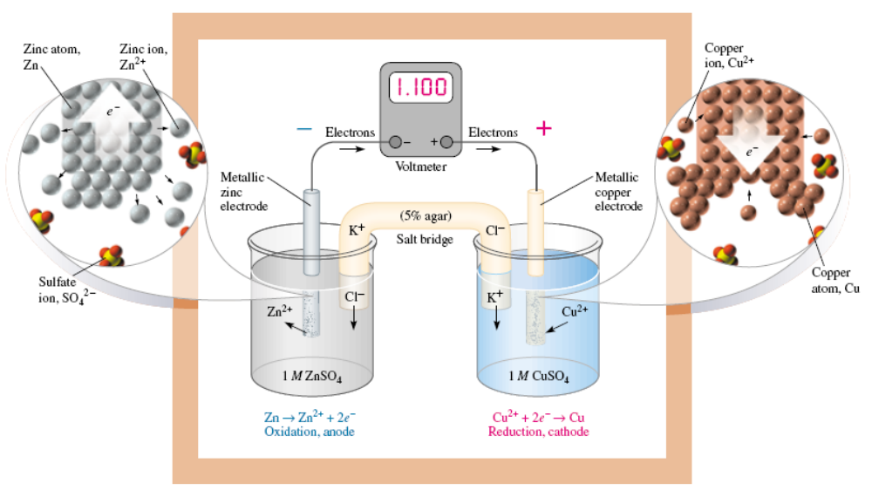
3. Nguyên tố galvanic.

Slide 9
3. Nguyên tố galvanic.
Cực dương là cực nhận electron từ cực âm và chuyển cho các chất trong dung dịch → cực xảy ra quá trình khử. (cực đồng)
Cực âm là cực sinh ra electron lấy được từ các chất trong dung dịch → cực xảy ra quá trình oxy hóa. (cực kẽm)
Cathod là cực xảy ra quá trình khử
Anode là cực xảy ra quá trình oxy hóa.
Trong pin galvanic anod là cựa âm nhưng trong quá trình điện phân anod là cực dương.

Slide 10
3. Nguyên tố galvanic
Ký hiệu của pin galvanic
Với pin đồng kẽm nêu trên ký hiệu như sau:
(-) Zn | Zn 2+ || Cu 2+ | Cu (+)
Tổng quát:
(-) M_{I} | dd M_{I} || dd M _{II} | M _{II} (+)
Nếu phản ứng có sản phẩm là chất khí, ví dụ:
Zn + Cl₂ → ZnCl₂
Người ta phải sử dụng điện cực trơ ( Pt) để dẫn điện)
(-) Zn | Zn ₂₊ || 2Cl - | Cl₂ | Pt (+)

Slide 11
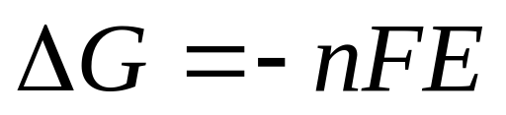
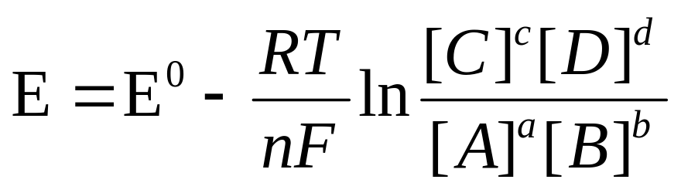
3. Nguyên tố galvanic
Sức điện động của pin galvanic
E⁰ là sức điện động tiêu chuẩn khi các chất ở điều kiện tiêu chuẩn.

Slide 12
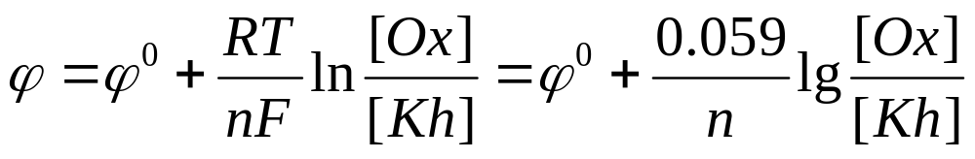
4. Thế điện cực
Thế điện cực không đo được giá trị tuyệt đối
Thế điện cực chuẩn của điện cực hydro được chọn bằng 0.
Thế điện cực của một điện cực là đại lượng bằng thế hiệu của nó so với điện cực hydro tiêu chuẩn và ký hiệu là φ _{Ox/Kh}
∆G = -nFφ và ∆G⁰ = -nFφ⁰
E = φ₊ - φ₋ và E⁰ = φ₊⁰ - φ₋⁰

Slide 13
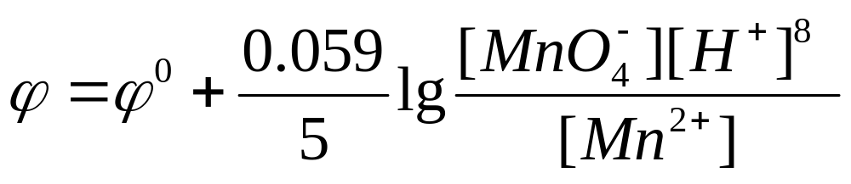
4. Thế điện cực
Ví dụ:
Bán phản ứng MnO₄ ⁻ → Mn²⁺
cân bằng MnO₄ ⁻ 8H+ + 5e → Mn²⁺ + 4H₂O
→ Có thể dể dàng thay đổi φ bằng cách thay đổi nống độ H⁺

Slide 14
5. Thế điện cực và chiều của phản ứng oxy hóa khử.
Phản ứng xảy ra khi ∆G < 0 → nFE > 0 → E > 0
E = φ₊ - φ₋ → φ₊ > φ₋
Giả sử phản ứng xảy ra theo chiều:
Ox (I) + Kh (II) → Kh(I) + Ox (II)
→ φ (Ox_{(I})/Kh_{(I)}) > φ (Ox_{(II)} /Kh_{(II)})

Slide 15
5. Thế điện cực và chiều của phản ứng oxy hóa khử.
Phản ứng oxy hóa xảy ra theo chiều dạng oxy hóa của cặp Oxy/Kh có φ lớn hơn sẽ phản ứng với dạng khử của cặp Ox/Kh có φ nhỏ hơn.
Ví dụ:
φ _{Zn++/Zn} = - 0,76V
φ _{Cu++/Cu} = + 0,34V
Phản ứng sẽ xảy ra theo chiều dạng Cu²⁺ sẽ phản ứng với dạng Zn để tạo thành Cu và Zn²⁺
Cu²⁺ + Zn → Cu + Zn²⁺
Thay đổi nồng độ H⁺ có thể làm một phản ứng đang không xảy ra thành có thể xảy ra nếu các φ bị ảnh hưởng bởi nồng độ H⁺

Slide 16
5. Thế điện cực và chiều của phản ứng oxy hóa khử.
Dạng oxy hóa càng mạnh có φ càng lớn. Dạng khử tương ứng của nó sẽ là chất khử yếu.
Dạng khử càng mạnh có φ càng nhỏ. Dạng oxy hóa tương ứng với nó sẽ là chất oxy hóa yếu.

Slide 17
6. Đọc thêm
Giản đồ Latimer xác định chất tự oxy hóa khử.
  O₂ ^{φ1 =} ^{0,69} H₂O₂ ^{φ2} ^{= 1,77} H₂O
  Nếu φ₂ > φ₁ chất ở giữa sẽ không bền

Slide 18
7. Sự điện phân
Sự điện phân là quá trình ngược lại quá trình xảy ra trong pin galvanic.
Trong quá trình điện phân dòng điện sẽ tạo ra các phản ứng oxy hóa khử mà bình thường không tự xảy ra.
Ví dụ : H₂O → H₂ + O₂

Slide 19
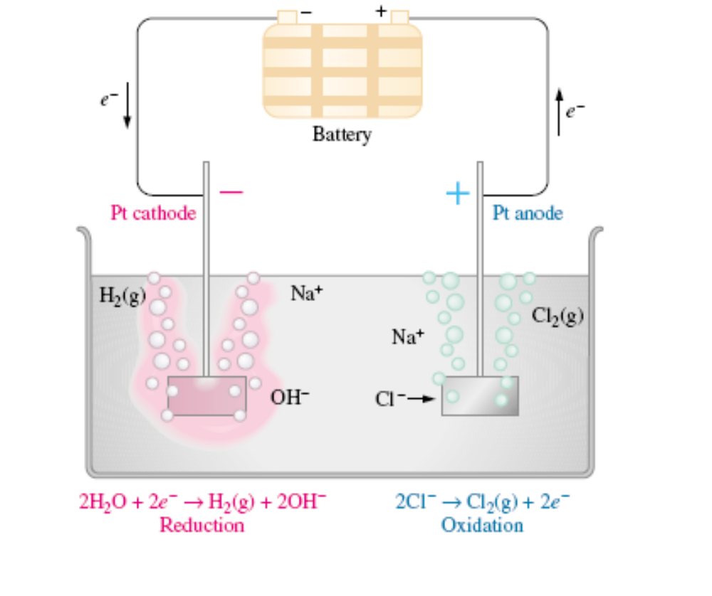
7. Sự điện phân
Cực (+) xảy ra quá trình oxy hóa:
2Cl⁻ -2e → Cl₂
Cực âm xảy ra quá trình khử:
H₂O + 2e → H₂ + OH⁻

Slide 20
7. Sự điện phân
Trong quá trình điện phân, cực dương là nơi nhận electron từ các chất trong dd → trên cực dương xảy ra quá trình oxy hóa (anod). Cực âm là nơi chuyển electron cho các chất trong dd → xảy ra quá trình khử (cathod).
Cực dương đóng vai trò như một chất oxy hóa (nhận e) → sẽ phản ứng với chất khử mạnh hơn trước (dạng khử của cặp (oxy hóa/kh) có φ nhỏ hơn)
Cực âm đóng vai trò như một chất khử (cho e) → sẽ phản ứng với chất oxy hóa mạnh hơn trước (dạng oxy hóa của cặp (oxy hóa/kh) có φ lớn hơn)

Slide 21
8. Đọc thêm
Thế phân giải
Quá thế
Các định luật điện phân

